Slide 1
ASCEP with Scipion2
鍾思齊
Courtesy of 蕭卉倫/I2PC

Slide 2
Outline
Usage of Sever
Data source
ASCEP with Scipion2
Workflow and IO
Basic Usage
Consensus and Validation protocols
Model building

Slide 3
Usage of Server

Slide 4
Use our Server
Create account if you do not have one
Server IP: 140.109.74.100 (88 cores, 8GPU), 140.109.72.119 (80 Cores, 1 GPU)
Related programs
FileZilla: https://filezilla-project.org/ → Download/upload files
Remote desktop
MobaXterm: https://mobaxterm.mobatek.net/download.html → Command line, built-in X server
Vnc-viewer : https://www.realvnc.com/en/connect/download/viewer/ → Connect to specific session
Putty +Xming : https://www.putty.org/ , https://sourceforge.net/projects/xming/
Chimera: https://www.cgl.ucsf.edu/chimera/download.html

Slide 5
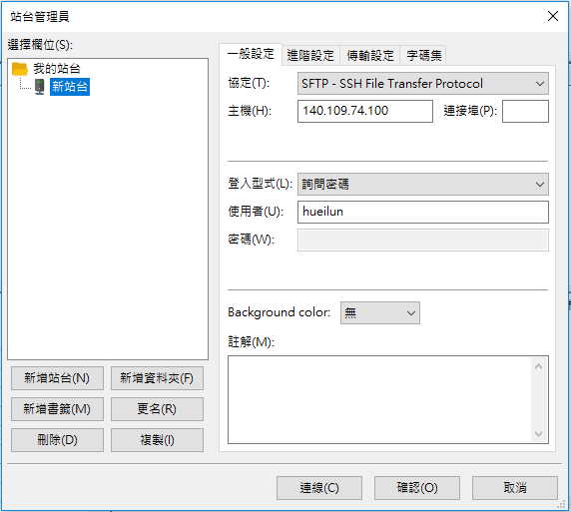
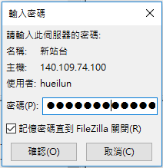
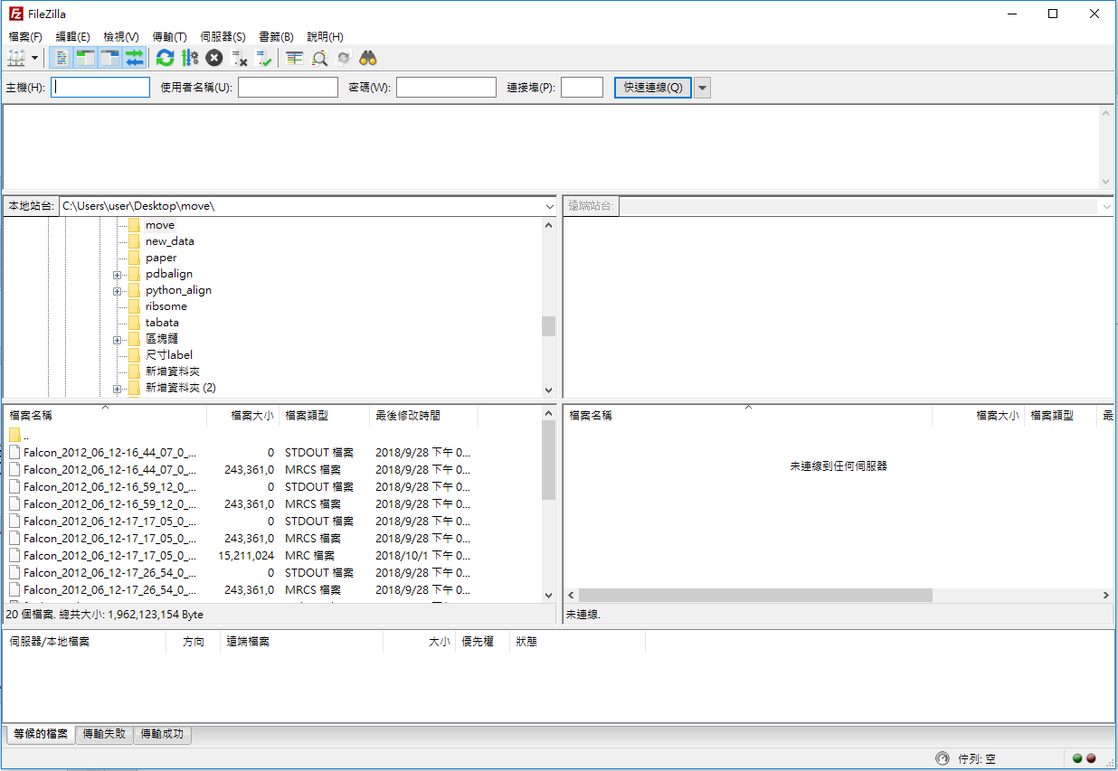
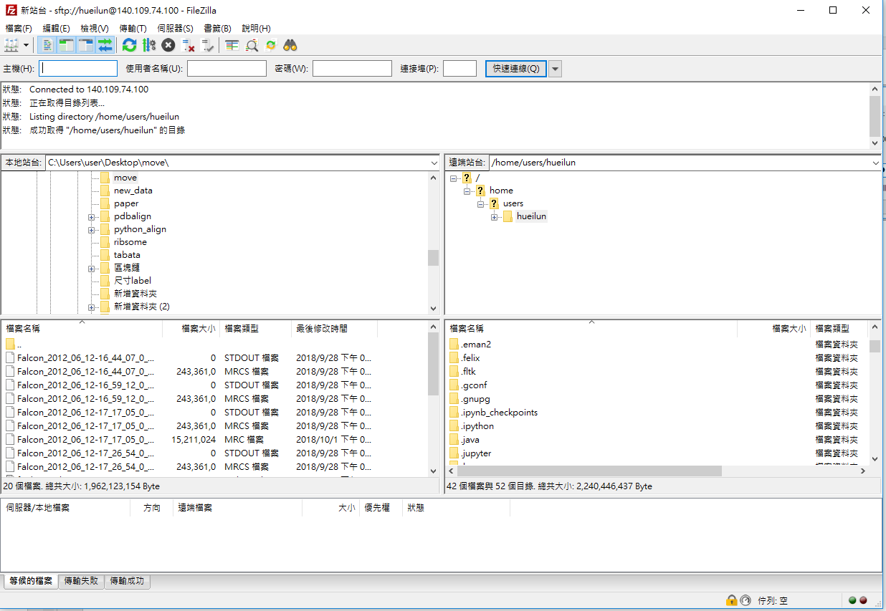
FileZilla
兩種方式
1.檔案→站台管理員→連線
(第一次使用先按增新站台→輸入資料→確認)
2.
在需要的下載或上傳檔案，
按下滑鼠右鍵會出現功能選項

Slide 6
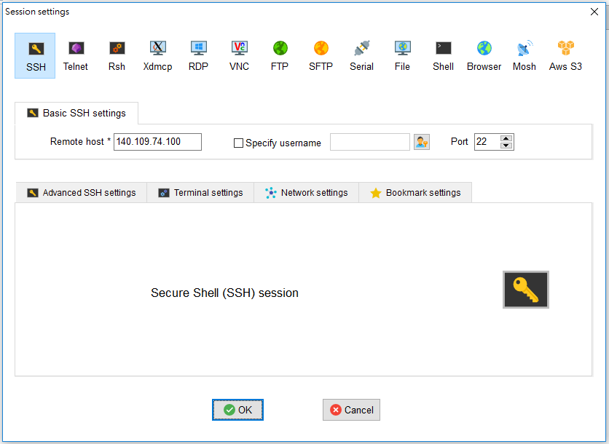
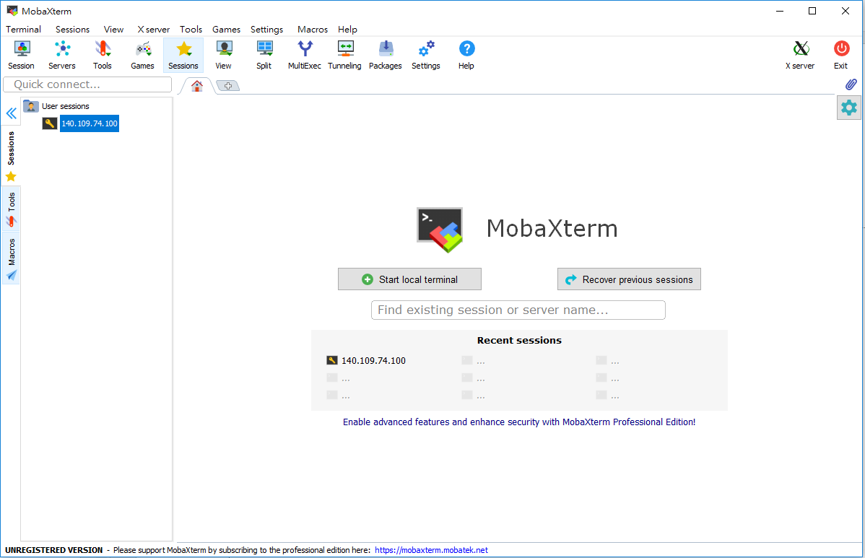
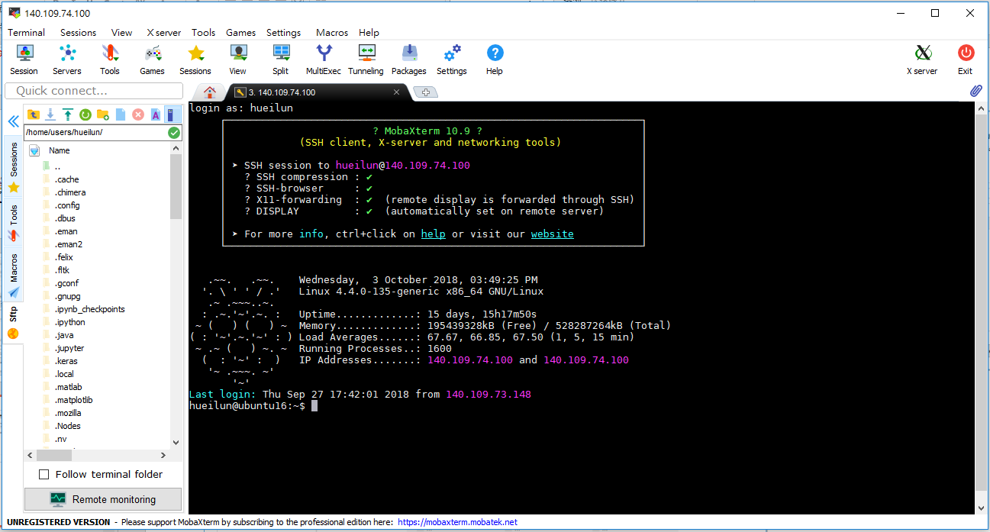
MobaXterm
第一次使用
先按session→ SSH →輸入IP → OK
接下來只要點選這個就可以進到server

Slide 7
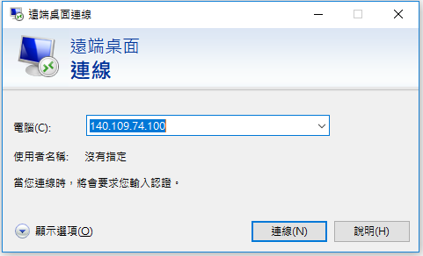
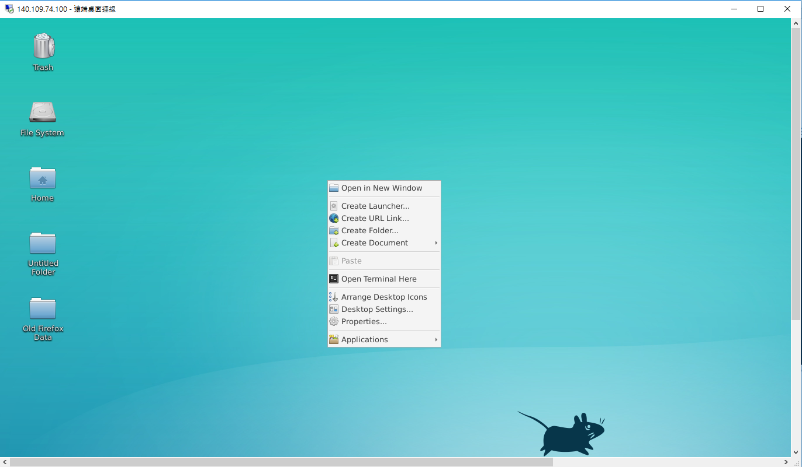
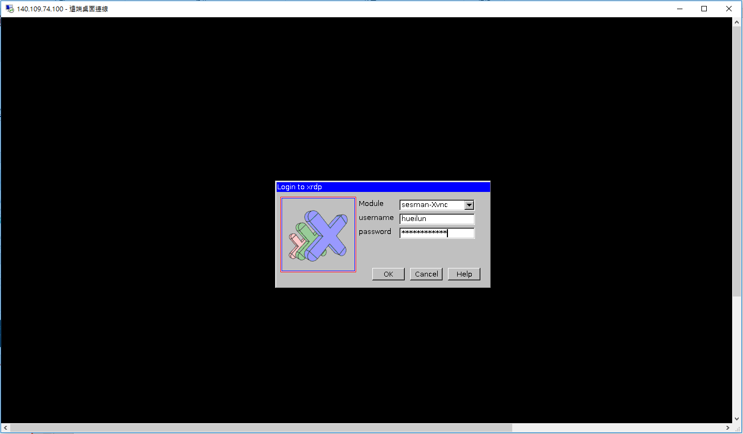
Remote Desktop
這個工作列按滑鼠右鍵會出現，再點 Open Terminal Here，
就可以操作我們要用的指令
如果在terminal，無法開啟scipion，可以嘗試
輸入 source ~./bashrc
source /etc/environment

Slide 8
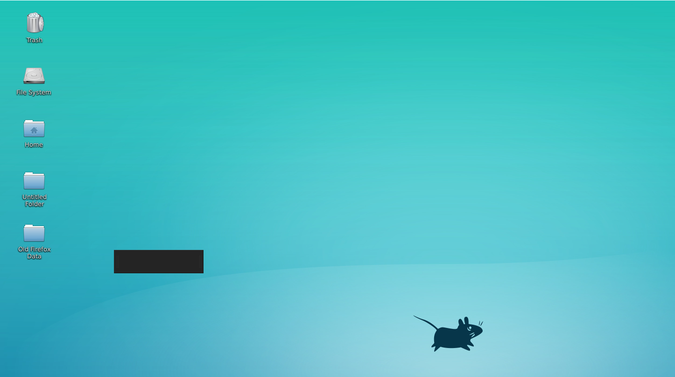
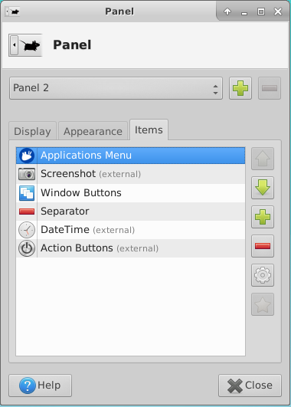
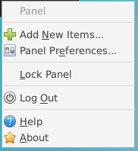
Trouble shooting
在這個黑色框框，按右鍵會有選項
加入這兩項
此動作只是為了建造工作列，方便使用
下方Panel Preference 可調整工具列方向

Slide 9
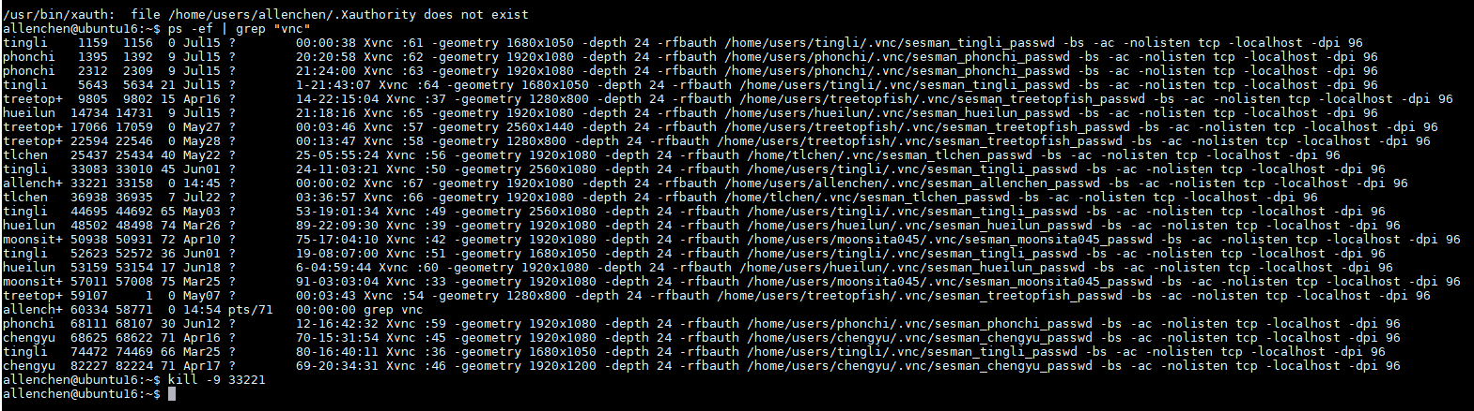
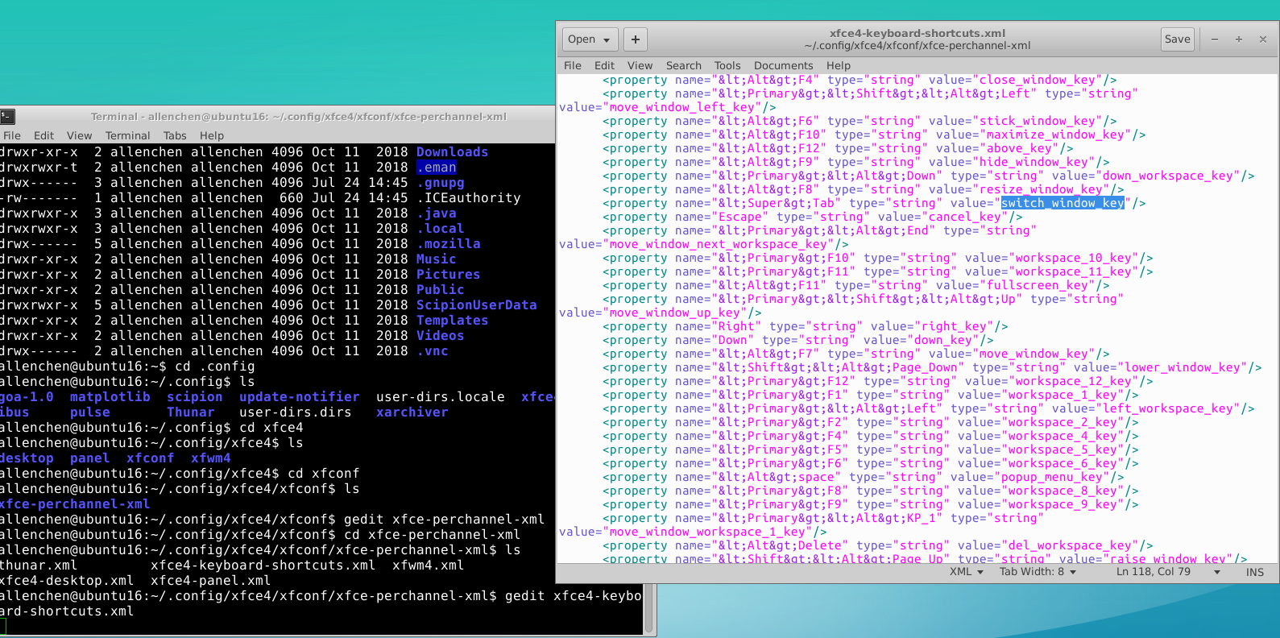
Trouble shooting
Enable the Tab
After modification, You may need to kill the old session to enable it
Change it to empty

Slide 10
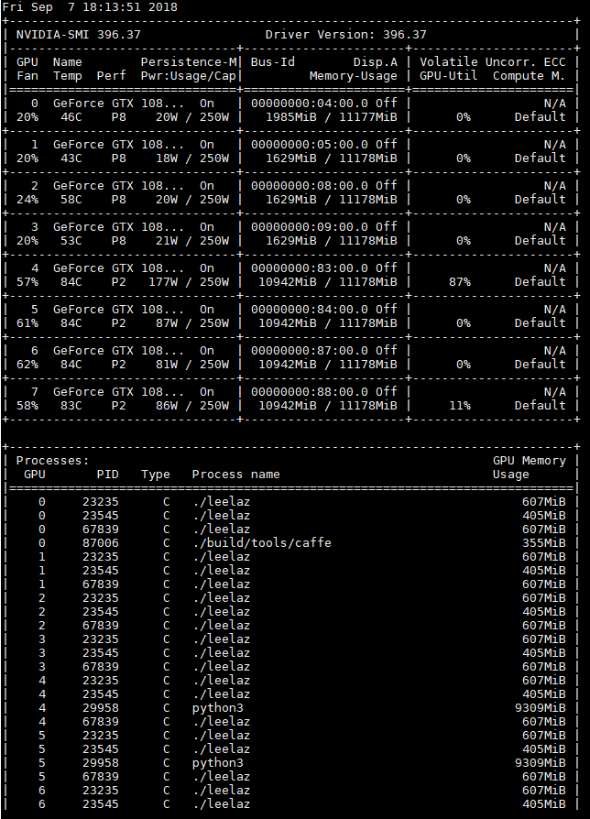
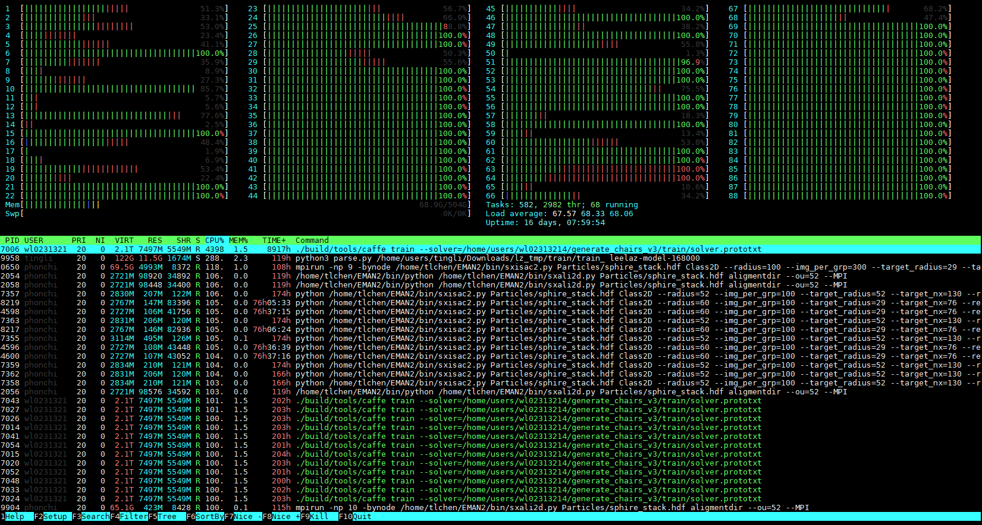
Useful commands
htop → 查看CPU 使用量
nvidia-smi →查看GPU 使用量
export CUDA_VISIBLE_DEVICES=2,3
→ 鎖定 GPU

Slide 11
Data Source

Slide 12
Data Source
Tutorial data:
/nas2/CryoEM_data
EMPIAR
/nas2/
ASCEM
/nas2/cryoEM_data

Slide 13
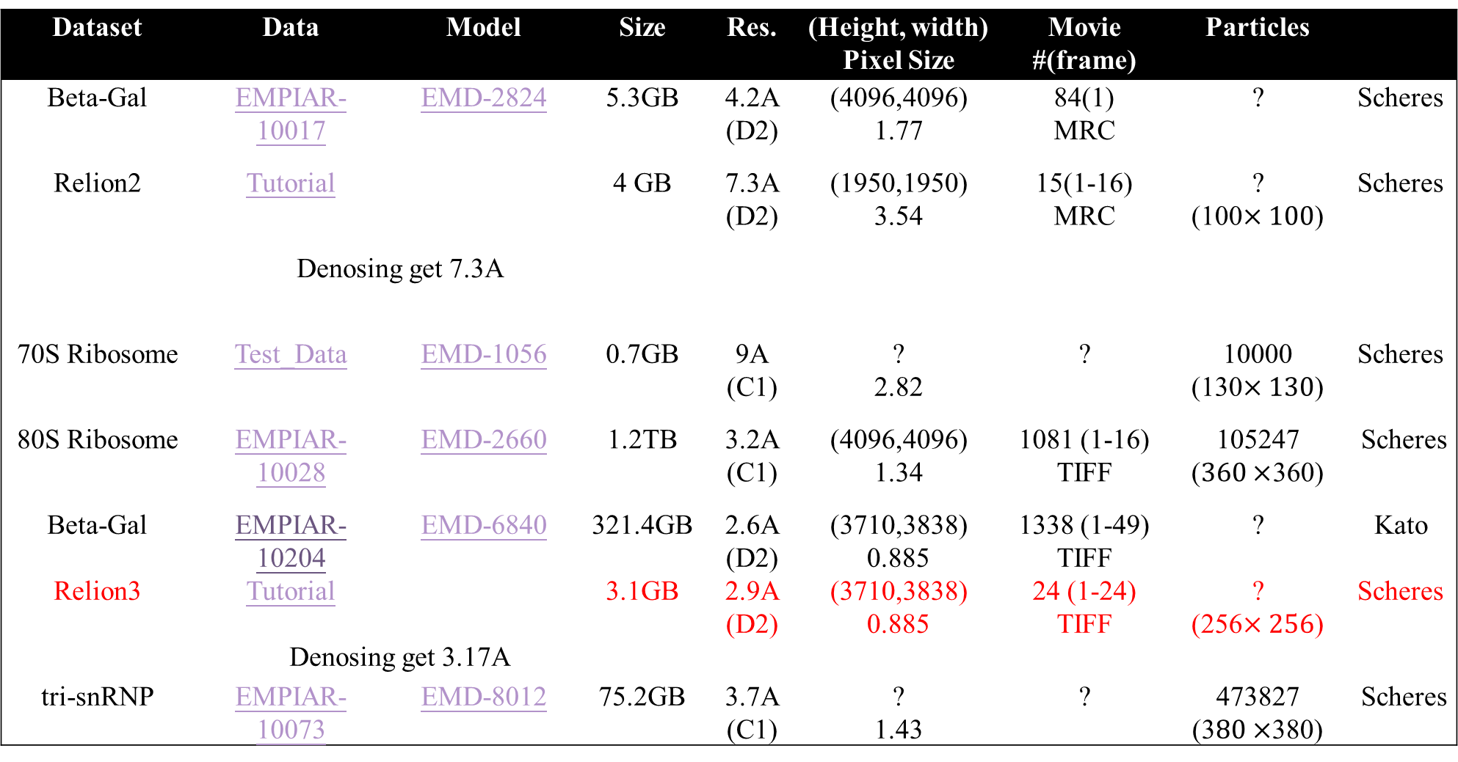
Dataset | Data | Model | Size | Res. | (Height, width) Pixel Size | Movie #(frame) | Particles
Beta-Gal | EMPIAR-10017 | EMD-2824 | 5.3GB | 4.2A (D2) | (4096,4096) 1.77 | 84(1) MRC | ? | Scheres
Relion2 | Tutorial |  | 4 GB | 7.3A (D2) | (1950,1950) 3.54 | 15(1-16) MRC | ? (100$×100$) | Scheres
Denosing get 7.3A
70S Ribosome | Test_Data | EMD-1056 | 0.7GB | 9A (C1) | ? 2.82 | ? | 10000 (130$×130$) | Scheres
80S Ribosome | EMPIAR-10028 | EMD-2660 | 1.2TB | 3.2A (C1) | (4096,4096) 1.34 | 1081 (1-16) TIFF | 105247 ($360×$360) | Scheres
Beta-Gal | EMPIAR-10204 | EMD-6840 | 321.4GB | 2.6A (D2) | (3710,3838) 0.885 | 1338 (1-49) TIFF | ? | Kato
Relion3 | Tutorial |  | 3.1GB | 2.9A (D2) | (3710,3838) 0.885 | 24 (1-24) TIFF | ? (256$×256$) | Scheres
Denosing get 3.17A
tri-snRNP | EMPIAR-10073 | EMD-8012 | 75.2GB | 3.7A (C1) | ? 1.43 | ? | 473827 (3$80×$380) | Scheres

Slide 14
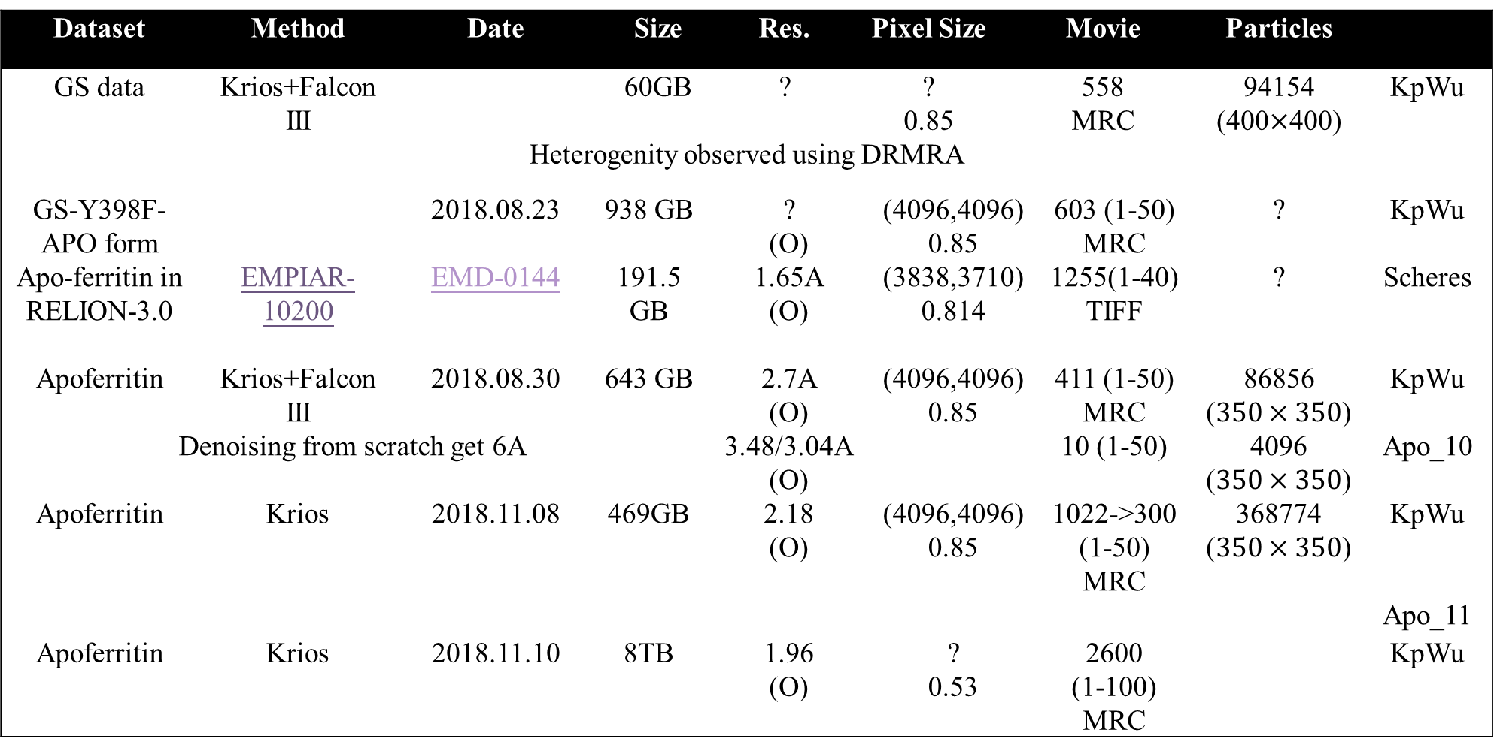
Dataset | Method | Date | Size |  | Res. | Pixel Size |  | Movie |  | Particles
GS data | Krios+Falcon III |  | 60GB |  | ? | ? 0.85 |  | 558 MRC |  | 94154 (400$×$400) | KpWu
Heterogenity observed using DRMRA
GS-Y398F-APO form |  | 2018.08.23 | 938 GB | ? (O) |  |  | (4096,4096) 0.85 |  | 603 (1-50) MRC | ? | KpWu
Apo-ferritin in RELION-3.0 | EMPIAR-10200 | EMD-0144 | 191.5 GB | 1.65A (O) |  |  | (3838,3710) 0.814 |  | 1255(1-40) TIFF | ? | Scheres
Apoferritin | Krios+Falcon III | 2018.08.30 | 643 GB | 2.7A (O) |  |  | (4096,4096) 0.85 |  | 411 (1-50) MRC | 86856 ($350×350$) | KpWu
Denoising from scratch get 6A |  |  |  | 3.48/3.04A (O) |  |  |  |  | 10 (1-50) | 4096 ($350×350$) | Apo_10
Apoferritin | Krios | 2018.11.08 | 469GB | 2.18 (O) |  |  | (4096,4096) 0.85 |  | 1022->300 (1-50) MRC | 368774 ($350×350$) | KpWu
 |  |  |  |  |  |  |  |  |  |  | Apo_11
Apoferritin | Krios | 2018.11.10 | 8TB | 1.96 (O) |  |  | ? 0.53 |  | 2600 (1-100) MRC |  | KpWu

Slide 15
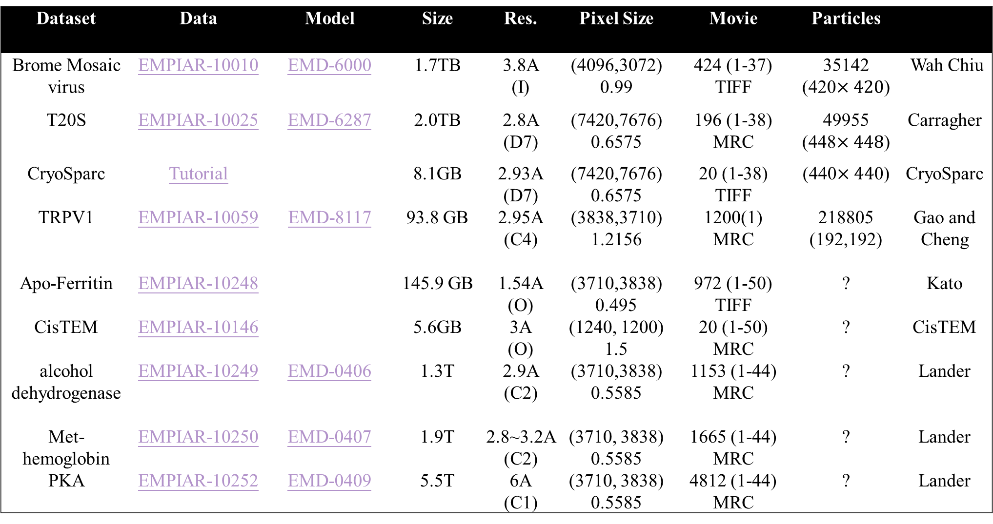
Dataset | Data | Model | Size | Res. | Pixel Size | Movie | Particles
Brome Mosaic virus | EMPIAR-10010 | EMD-6000 | 1.7TB | 3.8A (I) | (4096,3072) 0.99 | 424 (1-37) TIFF | 35142 (420$×420$) | Wah Chiu
T20S | EMPIAR-10025 | EMD-6287 | 2.0TB | 2.8A (D7) | (7420,7676) 0.6575 | 196 (1-38) MRC | 49955 (448$×448$) | Carragher
CryoSparc | Tutorial |  | 8.1GB | 2.93A (D7) | (7420,7676) 0.6575 | 20 (1-38) TIFF | (440$×44$0) | CryoSparc
TRPV1 | EMPIAR-10059 | EMD-8117 | 93.8 GB | 2.95A (C4) | (3838,3710) 1.2156 | 1200(1) MRC | 218805 (192,192) | Gao and Cheng
Apo-Ferritin | EMPIAR-10248 |  | 145.9 GB | 1.54A (O) | (3710,3838) 0.495 | 972 (1-50) TIFF | ? | Kato
CisTEM | EMPIAR-10146 |  | 5.6GB | 3A (O) | (1240, 1200) 1.5 | 20 (1-50) MRC | ? | CisTEM
alcohol dehydrogenase | EMPIAR-10249 | EMD-0406 | 1.3T | 2.9A (C2) | (3710,3838) 0.5585 | 1153 (1-44) MRC | ? | Lander
Met-hemoglobin | EMPIAR-10250 | EMD-0407 | 1.9T | 2.8~3.2A (C2) | (3710, 3838) 0.5585 | 1665 (1-44) MRC | ? | Lander
PKA | EMPIAR-10252 | EMD-0409 | 5.5T | 6A (C1) | (3710, 3838) 0.5585 | 4812 (1-44) MRC | ? | Lander

Slide 16
ASCEP with Scipion2

Slide 17
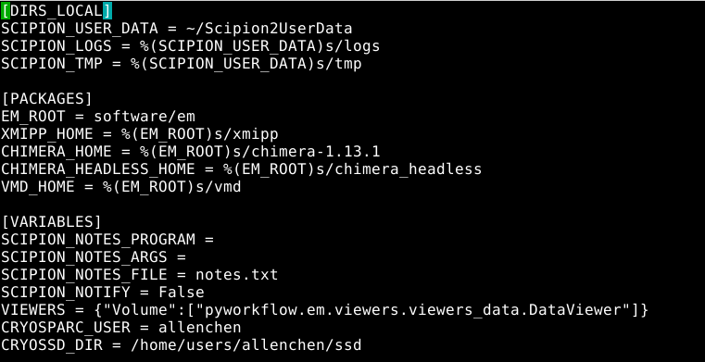
Enable Scipion2
gedit ~/.bashrc
Add export PATH=/home/tlchen/scipion2/scipion:$PATH to the end the file
source ~/.bashrc
mv ~/.config/scipion/scipion.conf ~/.config/scipion/scipion1.conf
scipion config
Press any key other than Enter
gedit ~/.config/scipion/scipion.conf
mkdir ~/ssd

Slide 18
Back to Scipion1
gedit ~/.bashrc
Comment out export PATH=/home/tlchen/scipion2/scipion:$PATH
source ~/.bashrc
mv ~/.config/scipion/scipion.conf ~/.config/scipion/scipion2.conf
mv ~/.config/scipion/scipion1.conf ~/.config/scipion/scipion.conf

Slide 19
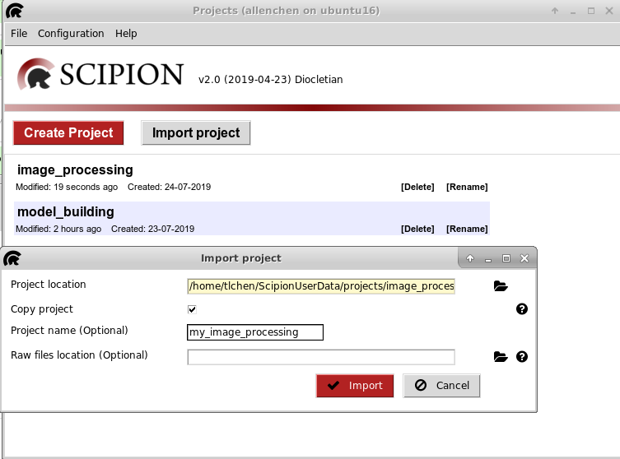
Import Project
需要重新開啟scipion才會看的到import的project
直接在指令視窗打 scipion 即可開啟~~

Slide 20
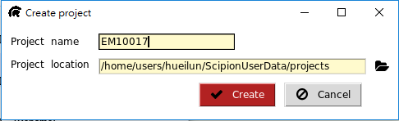
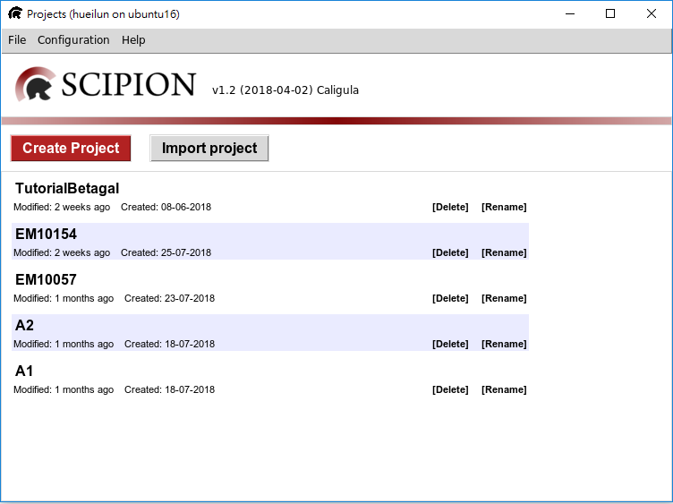
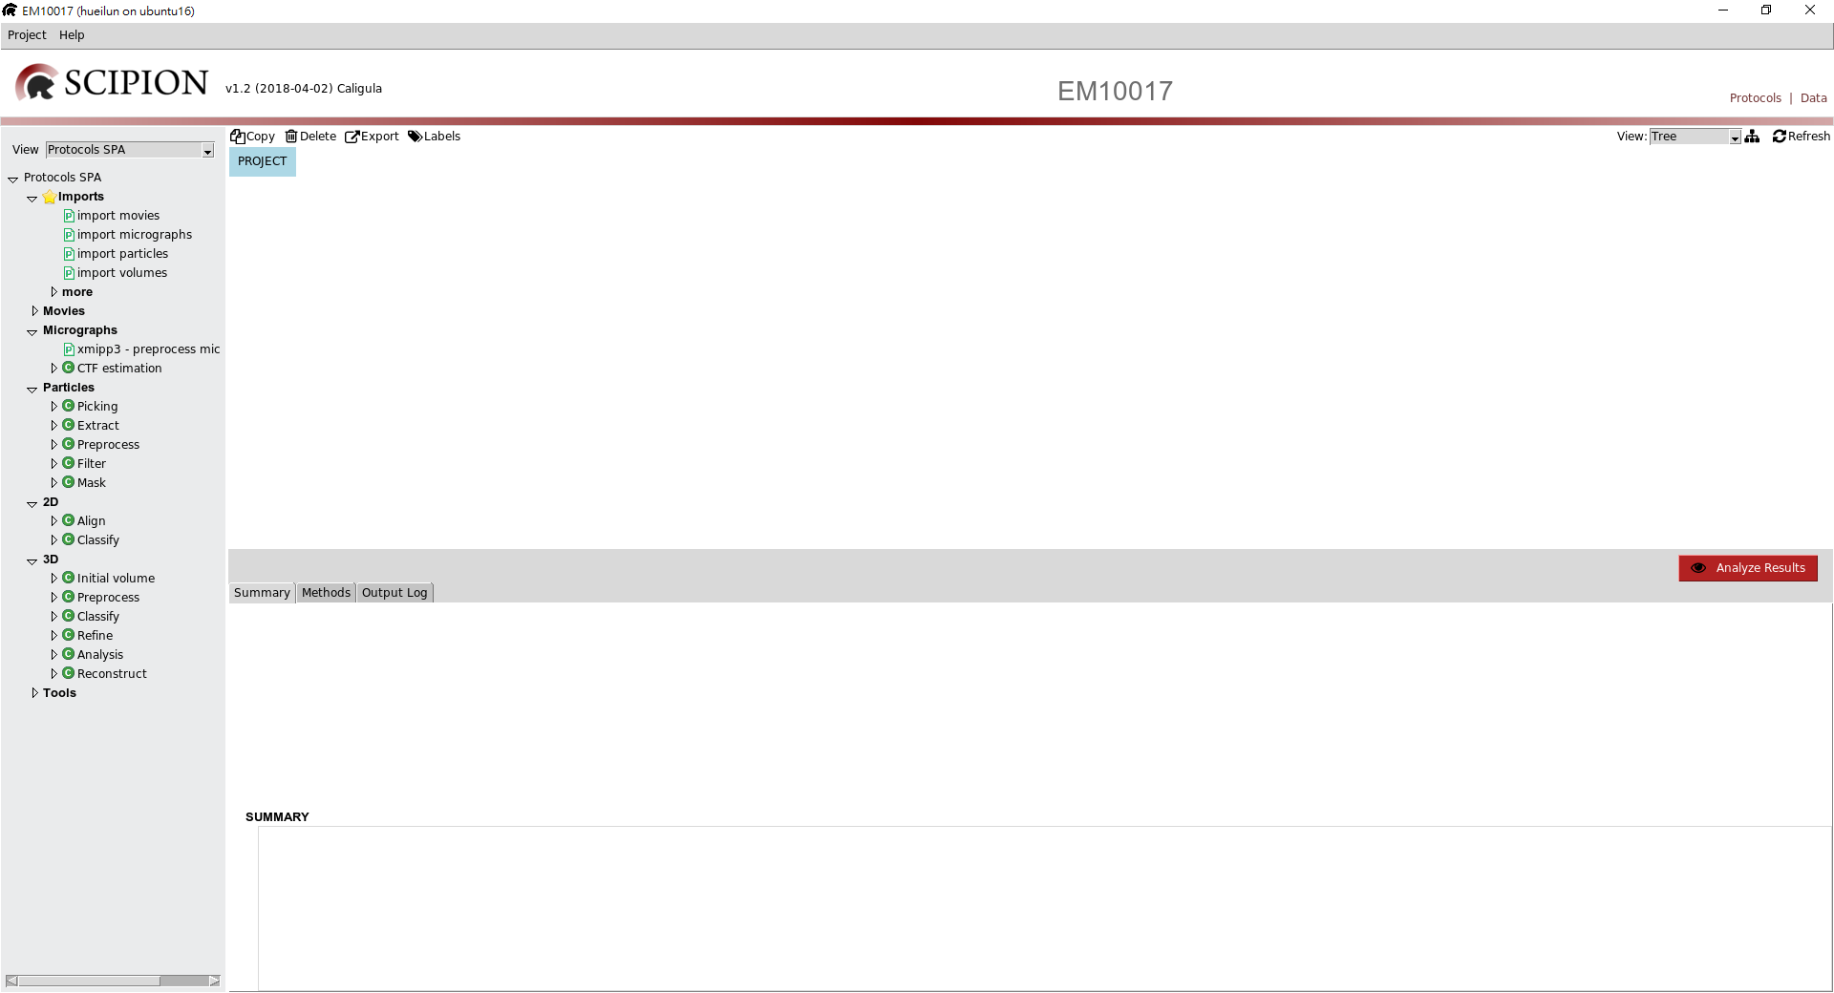
Import/Export workflow
按下
Create Project
按下Create，就會出現操作介面

Slide 21
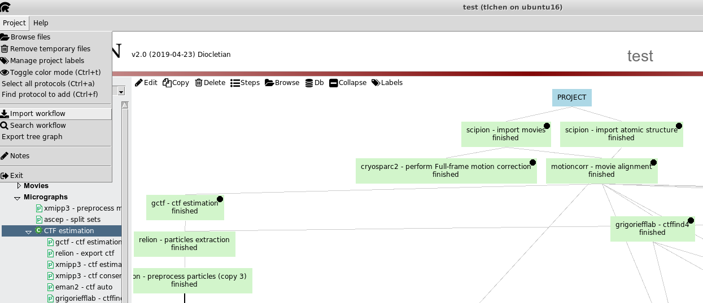
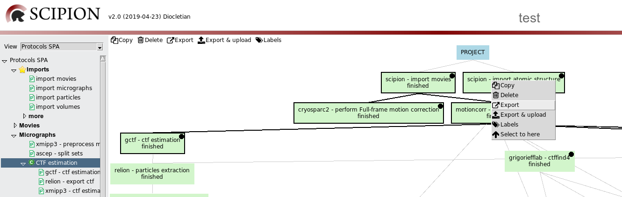
Import/Export workflow
/home/tlchen/scipion_sinica/model_building.json

Slide 22
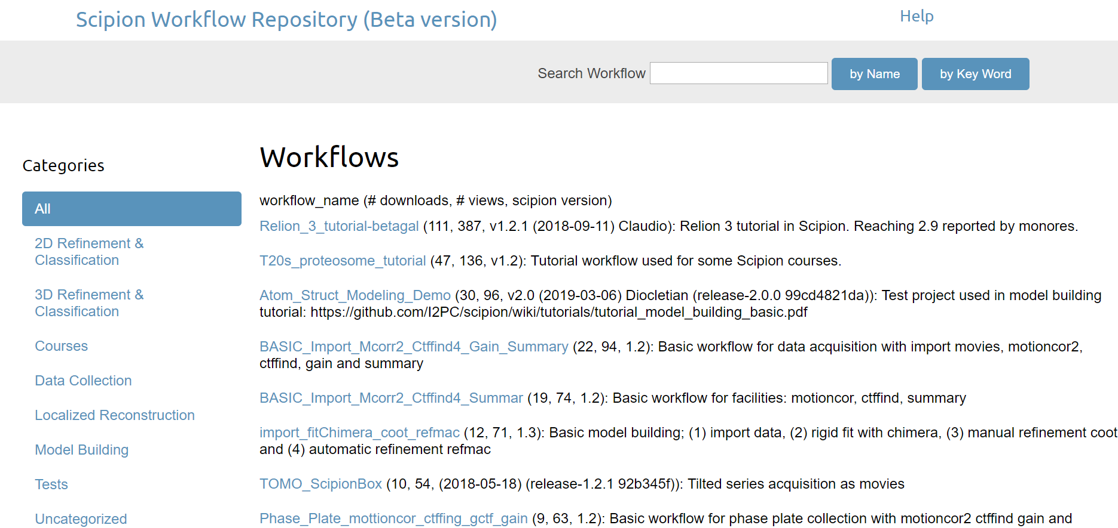
Upload workflow
http://workflows.scipion.i2pc.es/

Slide 23
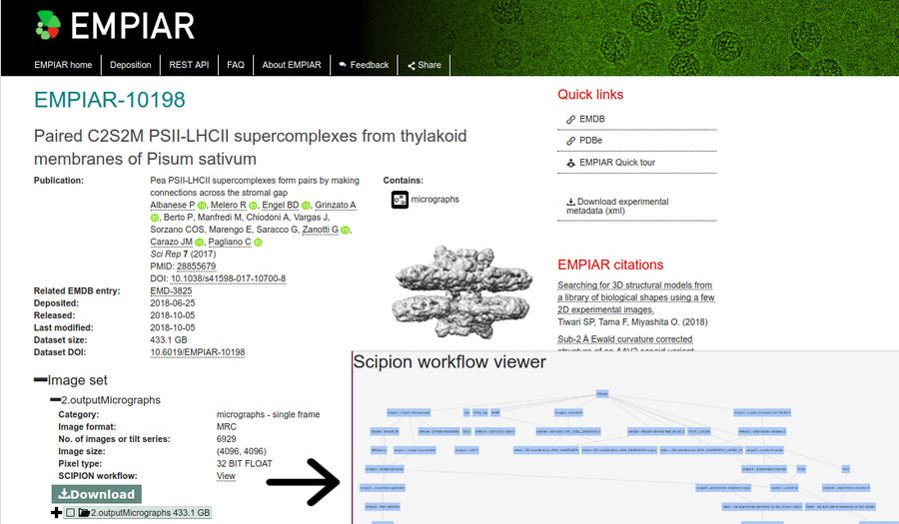
Upload workflow

Slide 24
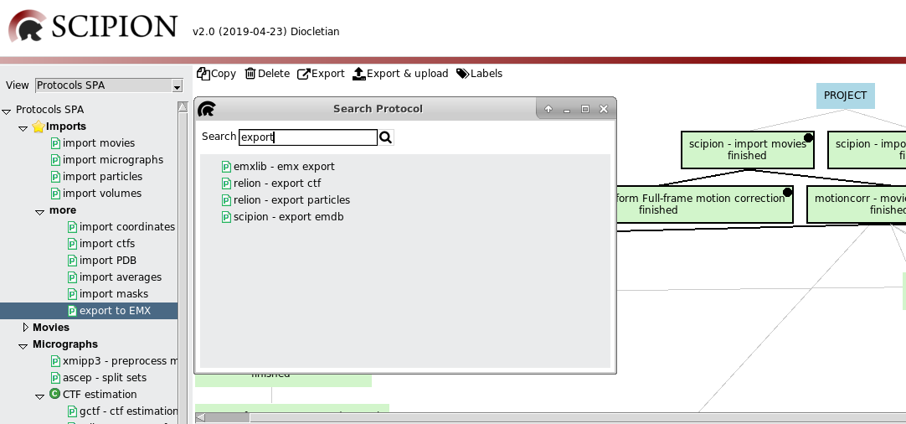
Import/Export metadata/binaries

Slide 25
Break
Now we should have 2 projects in scipion2
Image_proceesing (Full project)
Model_building (workflow)

Slide 26
Basic Usage

Slide 27
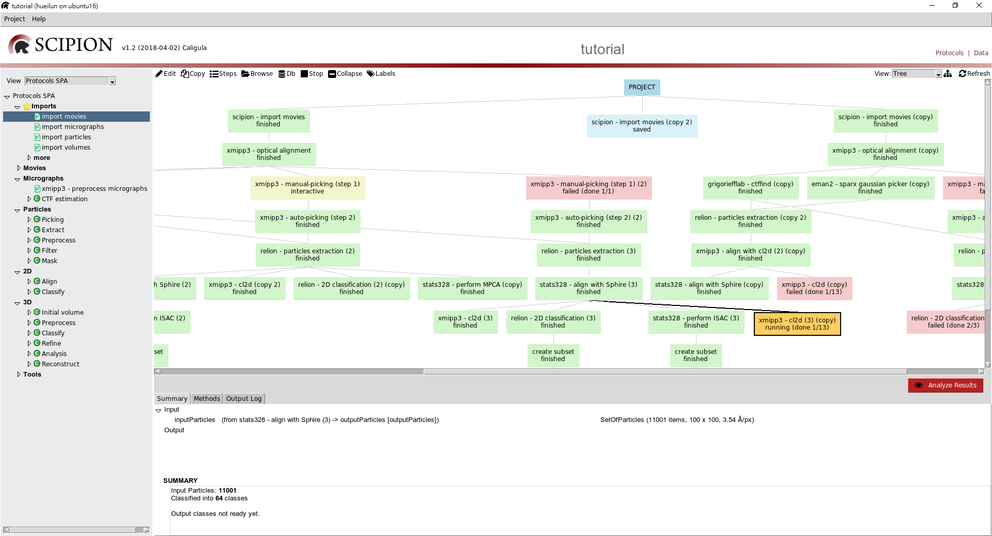
Open image_processing project
執行區
指令區
查看結果
說明區

Slide 28
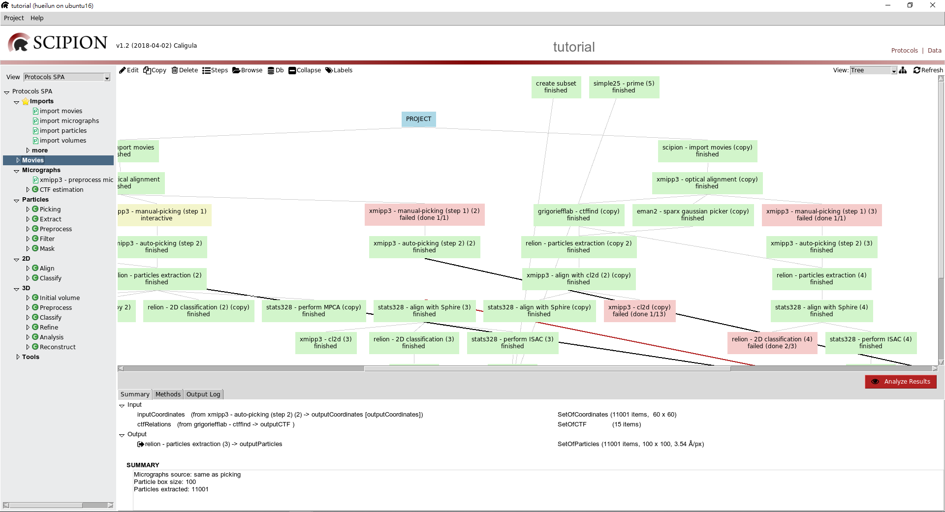
可切換模式
如果進到操作介面是凌亂的情況，或者需要對流程做整理，點選此圖，程式會自行整理順序。

Slide 29
框框的顏色分為四種
1.藍色:代表只儲存操作指令，並未執行。
2.綠色:指令執行完。
3.黃色:指令執行中。
4.淡黃色:指令執行結束，還可以點進去繼續執行，
但底下有接其他指令不可再執行會出現錯誤。
5.紅色:出現錯誤。

Slide 30
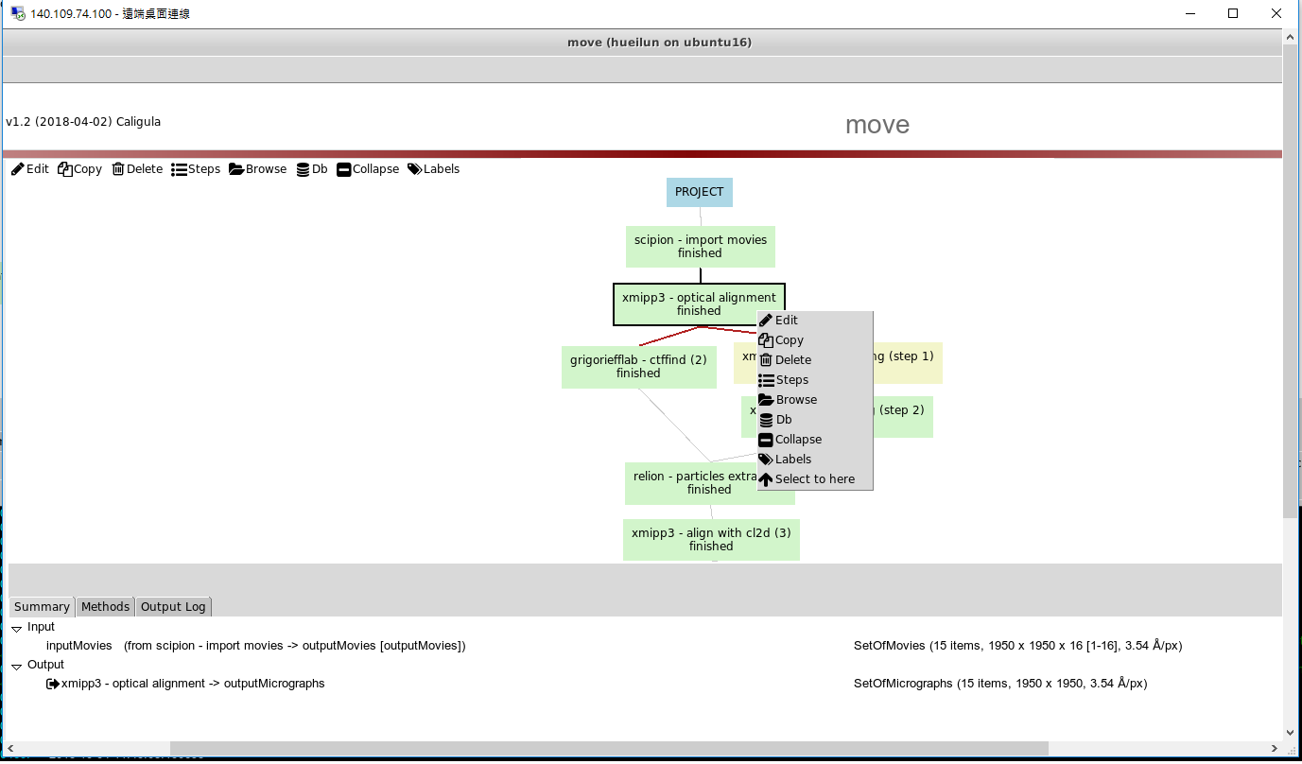
點選框框，按下滑鼠右鍵，會出現一排的選項，
:會出現指令操作
:複製此次的指令操作
:刪除此次操作，但有連接下一步，則無法刪除
:此次操作所存的檔案位置
:停止此操作，只有在運行中的指令才會出現
其他比較少使用就不介紹，但是可以去玩玩看。

Slide 31
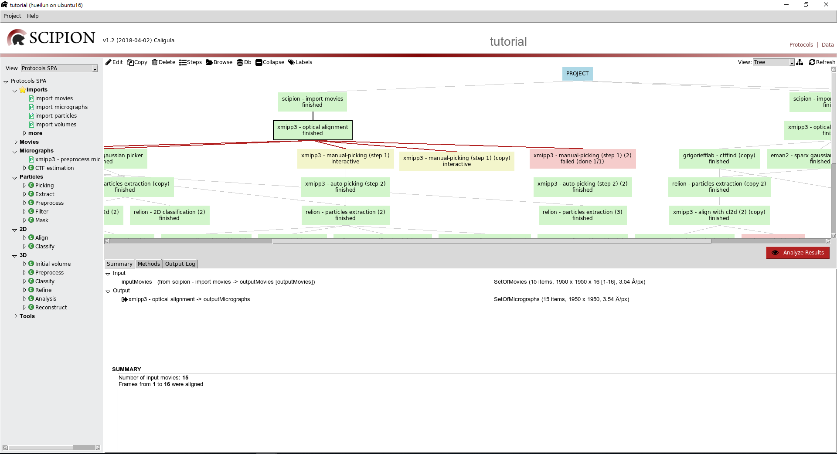
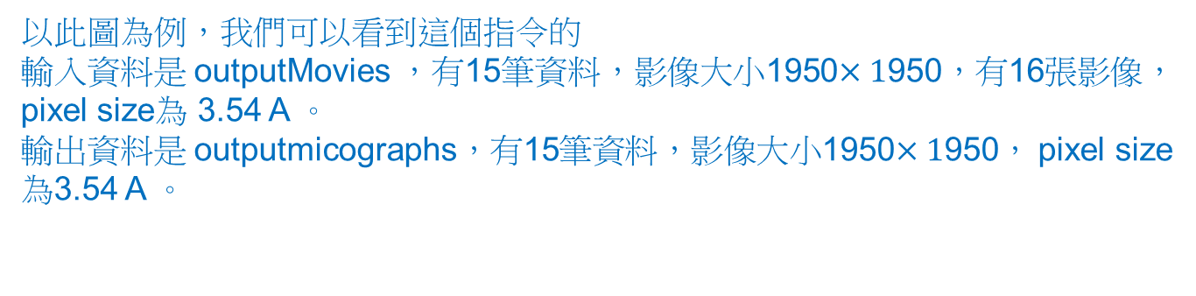
點選其中一個框框，在說明區會出現該指令的說明
1.Summary:
該指令輸入及輸入的資料訊息。
2.Method :方法說明及references。
3.Output Log: 程式執行過程。
以此圖為例，我們可以看到這個指令的
輸入資料是 outputMovies ，有15筆資料，影像大小1950$×1$950，有16張影像，pixel size為 3.54 A 。
輸出資料是 outputmicographs，有15筆資料，影像大小1950$×1$950， pixel size為3.54 A 。

Slide 32
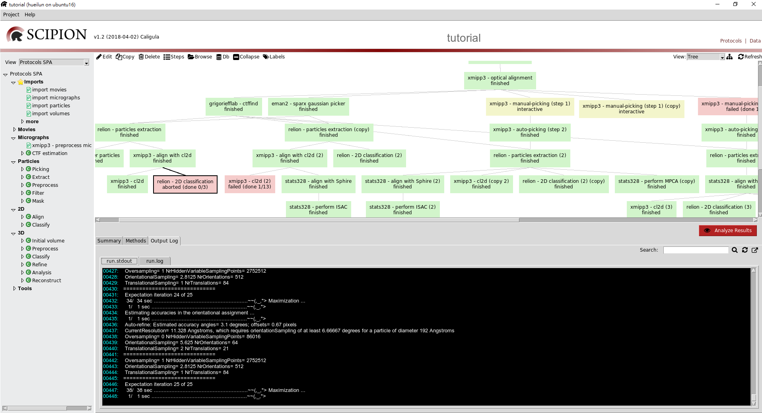
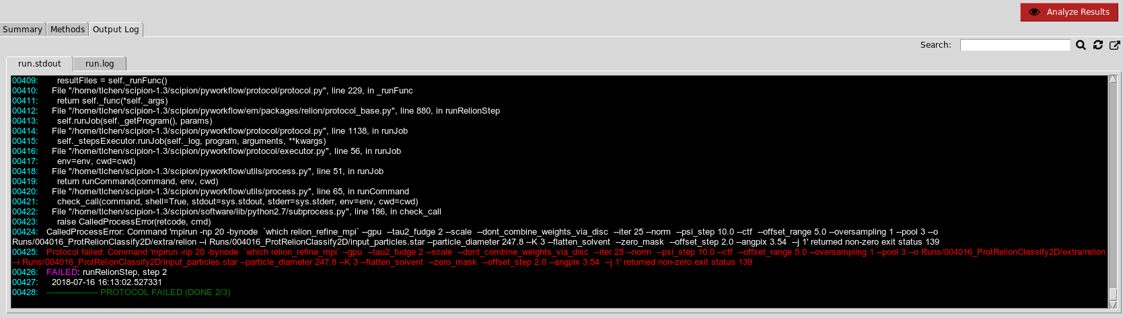
錯誤情況判斷查閱說明區 Output Log →run stdout
若沒有出現紅字，有可能是執行到一半斷掉，重新執行即可。
若出現紅字，先改放入參數，再重新執行，或者選擇其他指令執行!!!
執行到一半斷掉
error

Slide 33
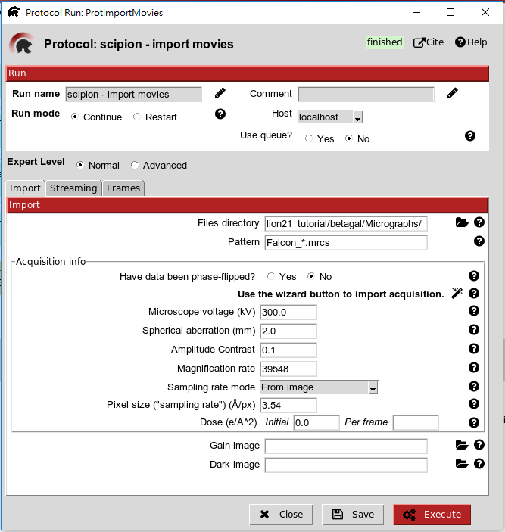
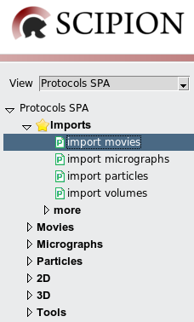
Imports
2
填寫
1.資料檔案位置
1
2.資料名稱
*.mrc 代表讀取所有的 .mrc檔
依照資料選擇輸入方式
點選
3
3.按下Execute ，
執行此過程。
Save 只會儲存輸入的訊息，並不會執行，
Execute 會儲存及執行此步驟。

Slide 34
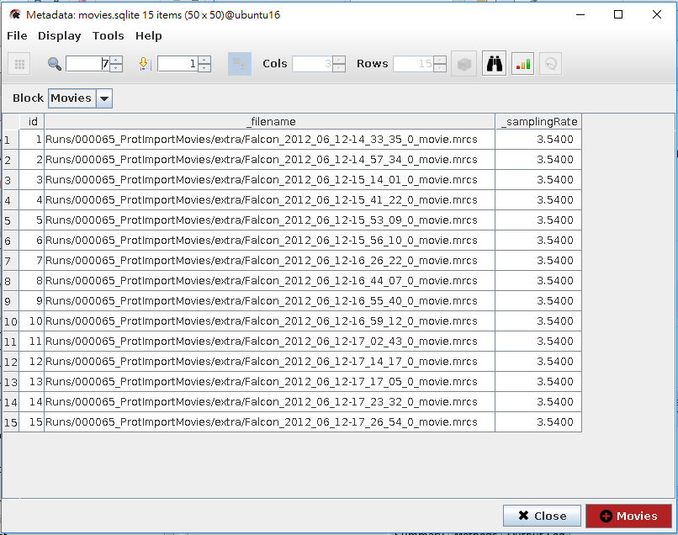
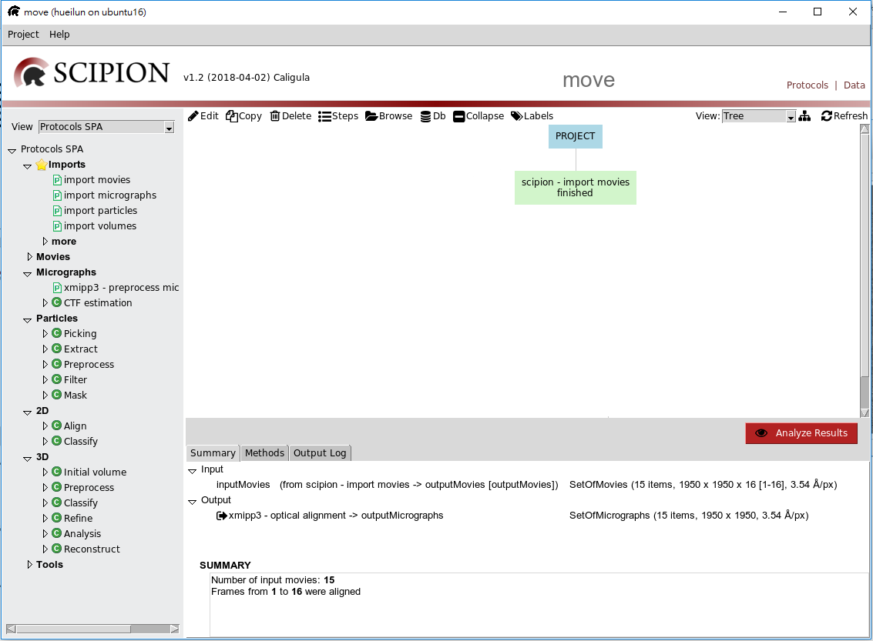
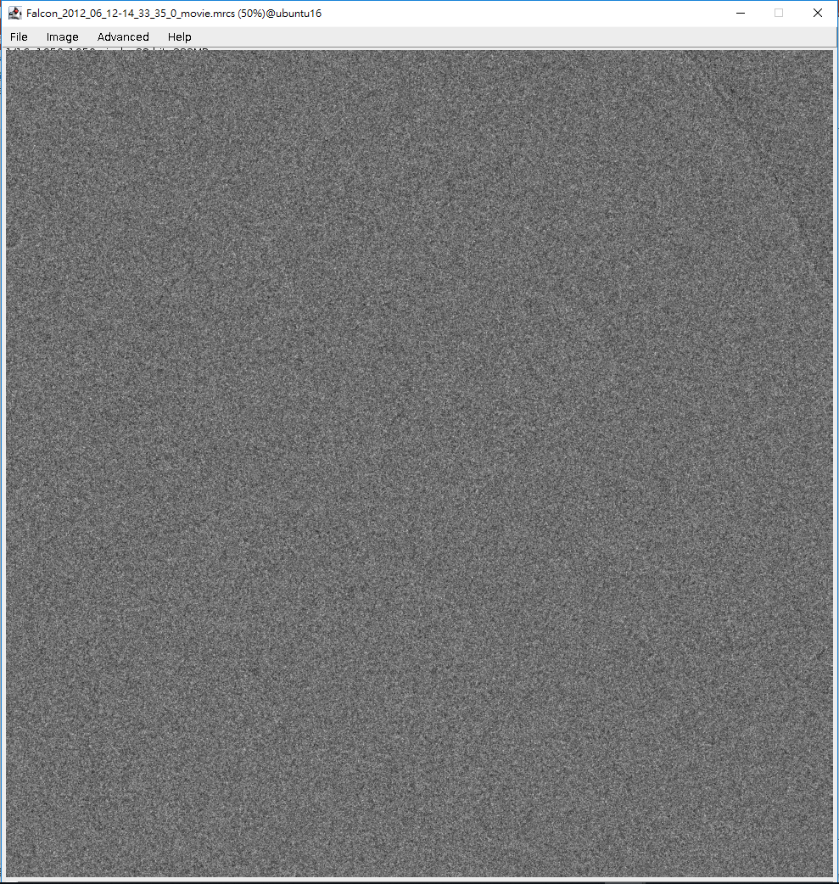

查看執行結果
3
點兩下會出現單張影像的圖像。
1
點選這個綠色框框
2
點Aanlyze Results
由這裡可知共有15個movie，a每個movie有16張影像，
影像大小1950$×1960$

Slide 35

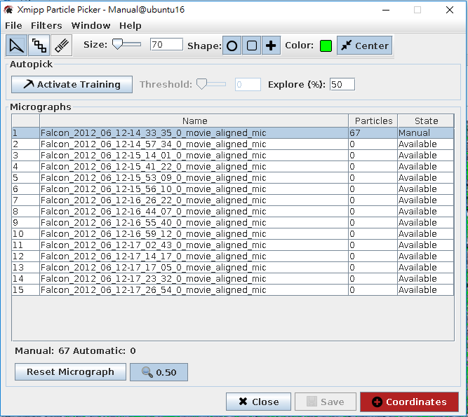
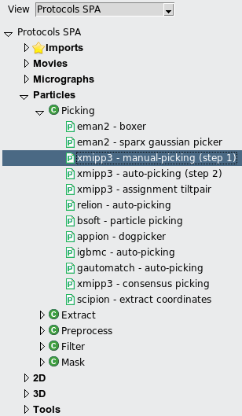
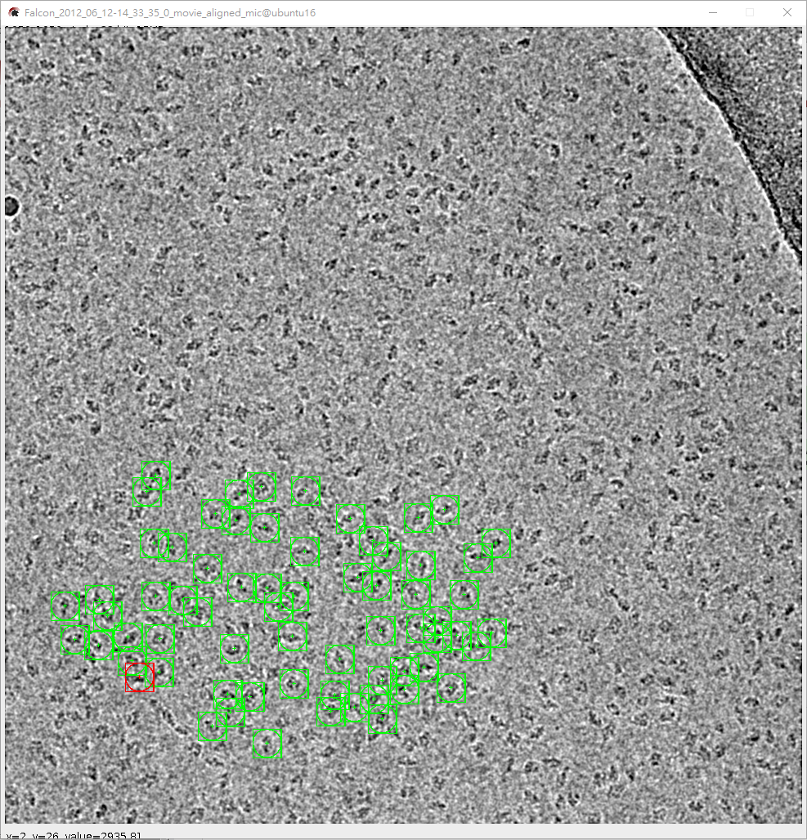
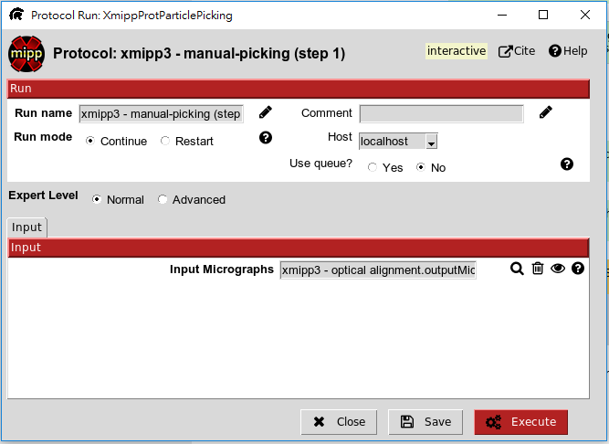
Particle picking
圈選工具
4
調整框框size，可以先圈一個particle，再來回調整
圈particle 的標示
連續圈選，不好用
6
橡皮擦，用來刪除框框
圈了一些particle 在按這個按鈕
1
5
圈 particle
2
按 找到要輸入的資料
下一頁
3

Slide 36
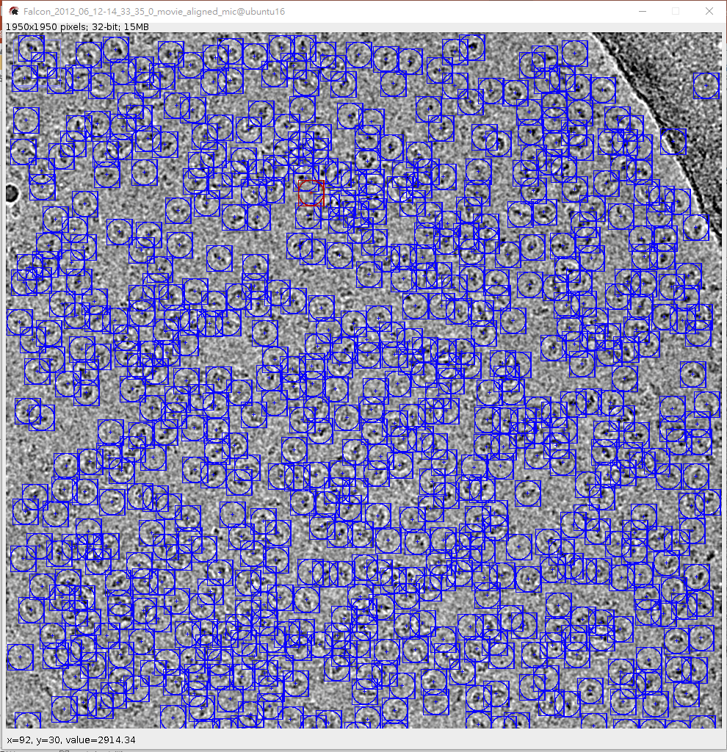
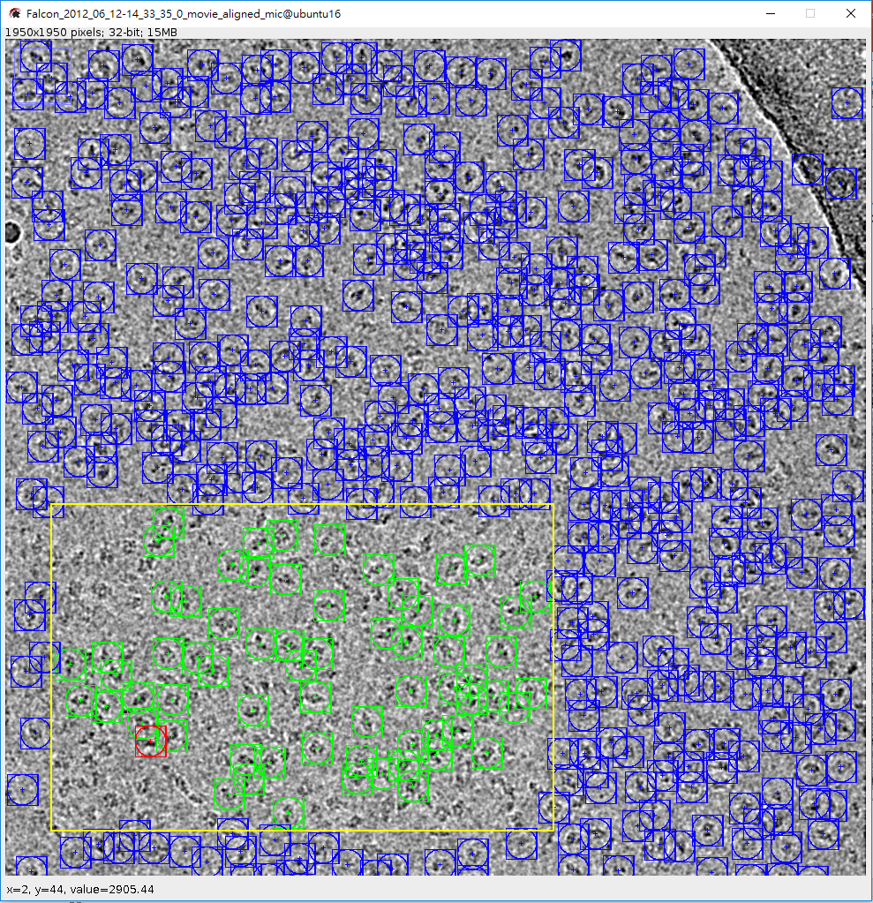

第6步這個動作會讓程式自己圈選，但是可以看到黃色框框區域還有些沒選到
8
調整Threshod會影響最後particle選入的數量
9
在此只需做完一張 mircographs的 particle picking，其他張使用
Auto-picking
7
按下 Reset Micrographs 使之全部重選

Slide 37
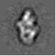
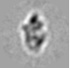



Extract
1. Invert contrast 改變 particle 的顏色，
慣用 白色 particle。
白色
黑色
2. Recommend
Xmipp extraction- for xmipp, eman2, sparx
Reion extraction- for cryosparc2 and relion (Especially in 3D part)
1
2
3
Invert contrast : Yes !!
按 找到要輸入的資料，
Particle box size 自行調整
3. Bin the particle to speed up processing before 3D Refinement
4

Slide 38


https://scipion-em.github.io/docs/docs/user/scipion-gui.html
ShowJ
1
隨意一張圖按下滑鼠右鍵會出現選項
Enable: 選入這個class
Disable:不要這個class
像這種只要丟棄第一個class，可以先對第一個class 點選disable，在點
Select→ALL。
2

Slide 39



ShowJ
可以看到particle 的分層，如果想看3D圖，
點選chimera
點選這個綠色框框
1
2
點Aanlyze Results

Slide 40


Other viewer/statistics
當你點下Aanlyze Results，並沒有出現分組結果，而是出現下列這些框框，此時請點 ，
就會出現執行結果。
cl2d
relion

Slide 41


MPI/GPU
使用CPU個數，可自行調整，
1
2
按 找到要輸入的資料
3

Slide 42

MPI/GPU
浮標指向其中一個框框，停留一段時間，會出現該指令執行時間。

Slide 43

Consensus protocols
Picking
CTF – estimations must agree below certain resolution
Classes – intersection of assignment
Angular

Slide 44

Pruning and Validation
Re-projection consistency
Angular distribution
Histogram of statistics
2D plots

Slide 45
Break
Manual
https://github.com/I2PC/scipion/wiki/tutorials/scipion_tutorial_betagal.pdf
Or 卉倫的ppt
CryoSparc2的帳號密碼
steve2003121.eecs96@g2.nctu.edu.tw
stats328

Slide 46
Advance

Slide 47


尋找輸出資料路徑
3
大多數的資料都存在extra 裡面
點選需要的輸出資料的框框，按下滑鼠右鍵，會出現一排的選項，點取 Brower
1
2
→有了路徑就能從外部的資料夾找到檔案，
也可以透過 ftp直接到從資料夾載資料。

Slide 48

下載需要的參數資訊
3
假設今天我想下載 movement alignment 的位移資訊
點選有 這個符號的檔案
點選需要的輸出資料的框框，按下滑鼠右鍵，會出現一排的選項，點取 Brower
1
4
2
點選Browse Data
下一頁

Slide 49



6
將Table的地方調成Objects
9
調整檔案位置及名稱，名稱記得打上 .txt
10
5
8
找到我們要的資料位置，
在此為c13、c14
7
複製c13、c14行的資料到這裡

Slide 50
Recommend method
Stage | CPU | GPU
Motion Correction | Unblur | MotionCor2
CTF Estimation | Ctffind4 | Gctf
Particle Picking | Xmipp Relion | CrYolo Topaz
Particle Extraction | Xmipp Relion
2D Classification | ISAC CL2D | Relion CryoSparc GL2D
3D Initial Model | Simple Eman2 | CryoSparc
3D Classification/ Validation | Xmipp Validation tool | Relion 3D Classification/Multibody Refinement CryoSparc Nonuniform/Local Refinement
3D Refinement | Xmipp High Res | Relion CryoSparc
Polishing |  | Relion CTF Refinement Relion Bayesian Polishing

Slide 51
Model Building

Slide 52




Resolution revolution

Slide 53
Resolution revolution
https://www.sciencedirect.com/science/article/pii/S1369527417300607?via%3Dihub

Slide 54






Approach to the problem
Electron density map
Model building
SPA workflow
www.cellsignal.com
2 Hemoglobin subunit α (141 aa)
4 HEME
2 Hemoglobin subunit β (146 aa)
Atomic model
(Khoshouei et al., 2017)

Slide 55



Template-Free (De-novo)
從sequence 預測三維結構
將鍵長、鍵角、二面角、凡得瓦作用力、靜電力及 氫鍵等相關能量考慮進來。
利用分子力學力場方法，輕微地改變分子的幾何結構，便能最佳化一個分子 單一構型的結構，並產生較合理的結構。

Slide 56

Template-Free (De-novo) using machine learning
Deep learning Method
AlphaFold (MiniFold)
Recurrent Geometric Networks
Predict Contact Map
Predict Structure
Database
Critical Assessment of protein
Structure Prediction (CASP)
ProteinNet
Notes:
https://en.wikipedia.org/wiki/Protein_contact_map

Slide 57

Template-Based (Comparative modeling)
Select reference protein that is similar to target protein
The tertiary structure of reference protein is known
The sequence similarity between target and reference is higher than 25%
Multiple sequence alignment
Identify backbone and variation part
Variation part are determined by
Search database the corresponding structure fragment
Adjust the coordinates by minimizing the energy
Refinement and validation
Notes:
該蛋白質已知的實驗數據做一致性的比較來評估，例如溶劑分子的可接觸性，胺基酸堆積密度、厭水性或帶電荷或極性胺基酸的位置，分子靜電位場分佈和溶解自由能等等實驗測量值
http://biobug.life.nthu.edu.tw/mod/homology/teachchinese.htm?fbclid=IwAR0XJQ7jdvKxaOflsuWFDv-PAPL9YInInVs8riemKnlXE57wbROIxoJTRoQ

Slide 58

Overview
Our inputs will be map and protein sequences

Slide 59
Model building
Basic steps
Tools

Slide 60


1.- Get the initial model (s)
Homology modeling
Our proteins borrow
the structure
of similar proteins
www.cellsignal.com
2 Hemoglobin subunit α (141 aa)
4 HEME
2 Hemoglobin subunit β (146 aa)
1st clue:
Skeleton of α carbons
and
many side chains

Slide 61


2.- Rigid fitting of model(s) in map

Slide 62


2.- Rigid fitting of model(s) in map

Slide 63

2.- Rigid fitting of model(s) in map

Slide 64

2.- Rigid fitting of model(s) in map

Slide 65

2.- Rigid fitting of model(s) in map

Slide 66


3.- Flexible fitting (refinement) of model(s) in map
Minimize E = Egeom + w Edata in Real space or Fourier space
Get the final model(s)
Manual and automatic

Slide 67




4.- Model(s) validation
Is this structure reliable?
Map and model
similarity
Geometry
PDB
Is this structure similar
to structures of the database?
(Bond lengths, angles, contacts …)
Is the map derived from
the model similar to the
original map?
Q (Submission)

Slide 68
the problem
Model building
Basic steps
0.- Map preprocessing
1.- Get the initial model (s)
2.- Rigid fitting of model(s) in map
3.- Flexible fitting (refinement)
of model(s) in map
4.- Model(s) validation
Tools

Slide 69





0.- Map preprocessing
Map sharpening
Ramírez-Aportela et al., 2018
Extract unit cell
sym C8

Slide 70
the problem
Model building
Basic steps
0.- Map preprocessing
1.- Get the initial model (s)
2.- Rigid fitting of model(s) in map
3.- Flexible fitting (refinement)
of model(s) in map
4.- Model(s) validation
Tools

Slide 71
the problem
Model building
Basic steps
0.- Map preprocessing
1.- Get the initial model (s)
2.- Rigid fitting of model(s) in map
3.- Flexible fitting (refinement)
of model(s) in map
4.- Model(s) validation
Tools

Slide 72


Tools
* Borrowed from crystallography
* Specifically designed for cryo-EM data
(Cassidy et al.)

Slide 74


Slide 75


Slide 76

https://github.com/I2PC/scipion/wiki/tutorials/tutorial_model_building_basic.pdf

Slide 77
Human Haemoglobin
subunit α (141 aa)
subunit β (146 aa)
subunit β (146 aa)
subunit α (141 aa)
sym C2; 3.2 Å resolution
(Khoshouei et al., 2017)

Slide 78
Human Haemoglobin
subunit α (141 aa)
subunit β (146 aa)
subunit β (146 aa)
subunit α (141 aa)
sym C2; 3.2 Å resolution
(Khoshouei et al., 2017)

Slide 79










Import
Hgb map
αHgb seq
Create 3D mask
Search for
homologous sequences
PDB
Local resolution
Import
Other seqs
1pbx
Preprocessing
Local deblur
Hgb sharpened map
Initial
model
αHgb seq
α1pbx seq
Sym C2
Other seqs
MODELING WORKFLOW IN SCIPION
Extract unit cell
http://bangqu.com/699cr9.html
Powerfit
Rigid fitting
Chimera rigid fit

Slide 80



Powerfit
Rigid fitting
Chimera rigid fit
phenix - emringer
phenix - molprobity
Validation
MODELING WORKFLOW IN SCIPION
CCP4 Coot
Export to EMDB
Flexible fitting
Phenix – real space refine
CCP4 refmac
phenix - emringer
phenix - emringer
Export to EMDB
Export to EMDB
Validation
phenix - molprobity
phenix - molprobity

Slide 81
Break
Manual
https://github.com/I2PC/scipion-courses/wiki/july_8_2019
https://github.com/I2PC/scipion/wiki/tutorials/tutorial_model_building_basic.pdf
搜尋map對應的target sequence https://www.rcsb.org/
搜尋同源sequence and structure https://blast.ncbi.nlm.nih.gov/Blast.cgi?PAGE=Proteins
Modeller license key
MODELIRANJE

